Slide 1
PŘÍRODNÍ VÝBĚR (SELEKCE)

Slide 2
Darwin (1959):
nadprodukce potomstva
jedinci se liší ve schopnosti přežít/reprodukovat se
v každé generaci jedinci s vyšší schopností přežití/reprodukce
zanechají více potomstva
Herbert Spencer: „survival of fittest“
→ tento termín není příliš šťastný

Slide 3
Organismy se můžou lišit v mnoha fenotypových znacích
klíčové fenotypy =
životaschopnost (viabilita)
reprodukční úspěšnost
fekundita (plodivost)^{*)} a fertilita (plodnost)^{**)}
Tyto fenotypy tvoří komponenty reprodukční zdatnosti neboli
fitness
Zvýšení fitness selekcí = adaptace
*) opakem sterilita
**) opakem infertilita (bezdětnost)

Slide 4
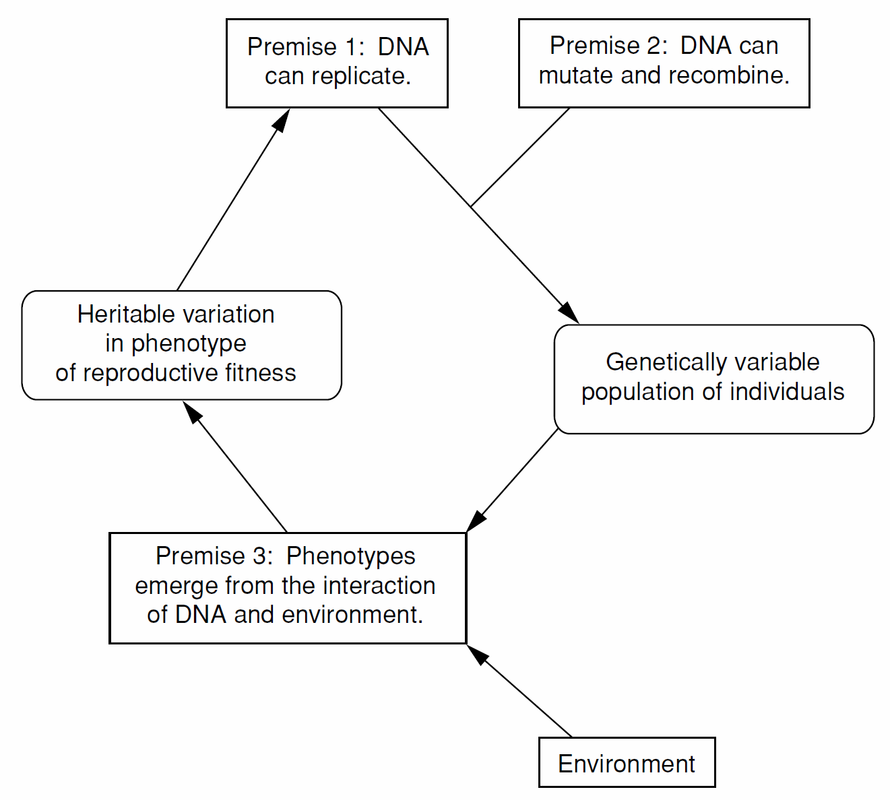
vliv vnějšího kontextu, ve kterém se genetický systém nachází
Přenos DNA do další generace je přímo ovlivněn interakcí
s vnějším prostředím ⇒ nejde o tautologii

Slide 5
Absolutní fitness:
např. celkový počet potomků vyprodukovaný samicí během jejího života
nebo podíl potomků přeživších do dospělosti:
Př.: z 2000 narozených jedinců 1575 v reprodukčním věku
 | AA | Aa | aa
při narození | 500 | 1000 | 500
v dospělosti | 450 | 900 | 225
absolutní fitness | 450/500 = 0,9 | 900/1000 = 0,9 | 225/500 = 0,45
Relativní fitness, w_{ij}:
 | AA | Aa | aa
relativní fitness | w_{AA} = 0,9/0,9 = 1,0 | w_{Aa} = 0,9/0,9 = 1,0 | w_{aa} = 0,45/0,9 = 0,5

Slide 6
Model:
Diploidní organismy
Jeden lokus, dvě alely
Obligátní pohlavní rozmnožování
Diskrétní generace
Náhodné oplození
Selekce na základě odlišné viability (viability selection)
Hodnoty fitness konstantní v čase, prostoru a stejné mezi pohlavími
Nekonečně velká populace (žádný drift)
Absence populační struktury
Absence toku genů
Absence mutace

Slide 7
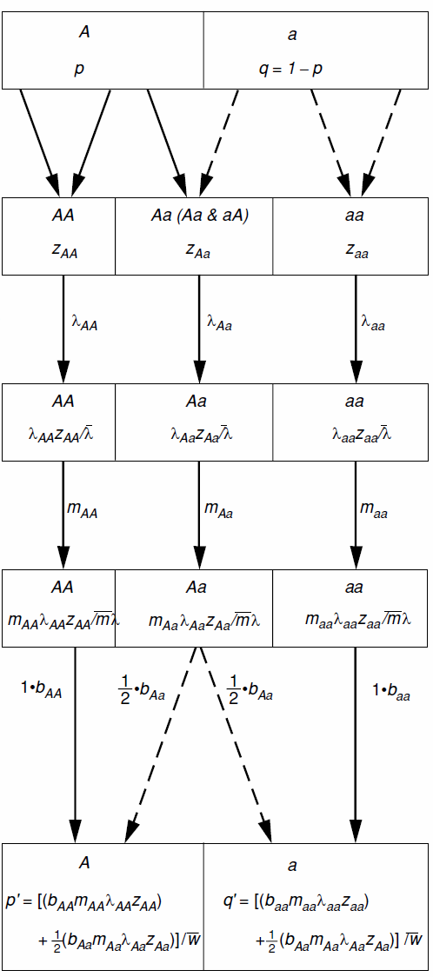
genofond (populace gamet)
systém spojení gamet
populace zygot
interakce s prostředím (viabilita)
adultní populace příští generace
interakce s prostředím (reprodukční úspěšnost)
rozmnožená adultní populace příští generace
mechanismus produkce gamet
genofond příští generace

Slide 8
Z uvedeného schématu plyne, že fitness genotypu w_{ij} je
w_{ij} = b_{ij} + m_{ij} + l_{ij}
viabilita
plodnost
reprodukční úspěšnost
Frekvence genotypů před a po selekci:
genotypové frekvence v zygotách f_{AA}, f_{Aa}, f_{aa}
p = q = 0,5
 | AA | Aa | aa
před selekcí | f_{AA} = p² = 0,25 | f_{Aa} = 2pq = 0,50 | f_{aa} = q² = 0,25
fitness | w_{AA} = 1,0 | w_{Aa} = 1,0 | w_{aa} = 0,5
frekvence po působení selekce: f_{ij}′ = f_{ij} × w_{ij}

Slide 9
Z uvedeného schématu plyne, že fitness genotypu w_{ij} je
w_{ij} = b_{ij} + m_{ij} + l_{ij}
viabilita
plodnost
reprodukční úspěšnost
Frekvence genotypů před a po selekci:
genotypové frekvence v zygotách f_{AA}, f_{Aa}, f_{aa}
p = q = 0,5
 | AA | Aa | aa
před selekcí | f_{AA} = 0,25 | f_{Aa} = 0,50 | f_{aa} = 0,25
fitness | w_{AA} = 1,0 | w_{Aa} = 1,0 | w_{aa} = 0,5
po selekci | w_{AA}f_{AA} = 0,25×1,0 = 0,250 | w_{Aa}f_{Aa} = 0,50×1,0 = 0, 500 | w_{aa}f_{aa} = 0,25×0,5 = 0,125
průměrná fitness | 0,250 + 0,500 + 0,125 = 0,875

Slide 10

Průměrná fitness:
tj. průměrná fitness není aritmetickým průměrem fitness jednotlivých
genotypů [(1+1+0,5)/3 = 0,833], ale průměrem, kde každá relativní
fitness je vážena frekvencí příslušného genotypu po selekci
protože suma frekvencí po selekci nedává 1 (0,250 + 0,500 + 0,125 =
= 0,875), je nutno je normalizovat vydělením průměrnou fitness:
 | AA | Aa | aa
před selekcí | f_{AA} = 0,25 | f_{Aa} = 0,50 | f_{aa} = 0,25
fitness | w_{AA} = 1,0 | w_{Aa} = 1,0 | w_{aa} = 0,5
po selekci | w_{AA}f_{AA} = 0,25×1,0 = 0,250 | w_{Aa}f_{Aa} = 0,50×1,0 = 0,500 | w_{aa}f_{aa} = 0,25×0,5 = 0,125
 | f_{AA}′ = w_{AA}f_{AA}/w = 0,250/0,875 = 0,2857 | f_{Aa}′ = w_{Aa}f_{Aa}/w = 0,500/0,875 = 0,5714 | f_{aa}′ = w_{aa}f_{aa}/w = 0,125/0,875 = 0,1429

Slide 11


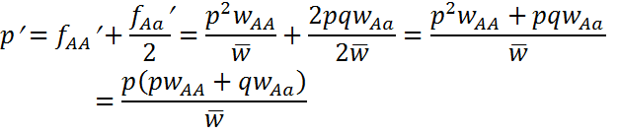

Obecný model přírodního výběru
před selekcí:
po selekci:

Slide 12



Změna frekvencí alel A, a:

Slide 13
Selekční koeficient
s = 1 – w_{ij}
 | Fitness genotypu
 | w_{AA} | w_{Aa} | w_{aa}
Selekce proti recesivním homozygotům | 1 | 1 | 1 – s
Selekce proti dominantním alelám | 1 – s | 1 – s | 1
Obecná dominance (0 ≤ h ≤ 1) | 1 | 1 – hs | 1 – s
Nevýhoda heterozygotů (underdominance) | 1 | 1 – s | 1
Výhoda heterozygotů (overdominance) | 1 - s | 1 | 1 – t

Slide 14



Selekce proti recesivním homozygotům
w_{AA} = 1 w_{Aa} = 1 w_{aa} = 1 - s
rovnováha (Δq = 0) při q = 0

Slide 15
q₀ = 0,5
q₀ = 0,9
s = 0,1
Frekvence a
s = 0,2
s = 0,5
Generace
Generace
Vlivem selekce q → 0, ale bez jiných vlivů nuly nedosáhne.
Proč? → Pokud alela a vzácná, vyskytuje se v heterozygotním stavu!

Slide 16



Selekce proti dominantním alelám
w_{AA} = 1 - s w_{Aa} = 1 - s w_{aa} = 1
Δp bude vždy negativní, tj. p bude vždy klesat
Rovnováha (Δp = 0) při p = 0, na rozdíl od recesivních homozygotů
frekvence nulové hodnoty dosáhne
Jestliže je dominantní alela letální, bude rovnováhy dosaženo během
jedné generace

Slide 17
p₀ = 0,5
p₀ = 0,9
s = 0,1
Frekvence A
s = 0,2
s = 0,5
Generace
Generace

Slide 18



Selekce proti kodominantním alelám
w_{AA} = 1 w_{Aa} = 1 – s/2 w_{aa} = 1 - s

Slide 19


Obecný stupeň dominance:
h = 0 → A dominantní
h = 1 → A recesivní
Pozitivní selekce
na rozdíl od negativní selekce počáteční frekvence většinou velmi nízké

Slide 20
p₀ = 0,005

Slide 21
p₀ = 0,05

Slide 22


Selekce proti heterozygotům
(underdominance)
w_{AA} = 1 w_{Aa} = 1 – s w_{aa} = 1
Jestliže q > p, bude frekvence alely a růst
jestliže q < p, bude klesat

Slide 23


Selekce proti heterozygotům
(underdominance)
Fitness obou homozygotů nemusí být stejná (w_{AA} ≠ w_{aa}) – v tom případě
w_{AA} = 1 + s w_{Aa} = 1 w_{aa} = 1 + t
Jestliže tq > sp, bude frekvence alely a růst
jestliže tq < sp, bude klesat

Slide 24
p₀ = 0,550
p₀ = 0,501
p₀ = 0,515
p₀ = 0,500
Frekvence A
p₀ = 0,499
p₀ = 0,485
p₀ = 0,450
Generace

Slide 25





Selekce ve prospěch heterozygotů
(overdominance)
w_{AA} = 1 - s w_{Aa} = 1 w_{aa} = 1 - t
Rovnovážná frekvence:

Slide 26
p₀ = 0,9
Frekvence A
p₀ = 0,1
Generace

Slide 27



Základní rovnice a základní teorém přírodního výběru
bez selekce:
se selekcí:

Slide 28



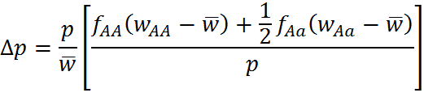

Změna frekvence alely A:
p′
p
= průměrný nadbytek fenotypu fitness pro gamety nesoucí alelu A
= Základní rovnice přírodního výběru při známém genotypu

Slide 29
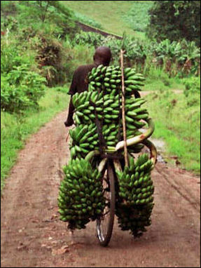
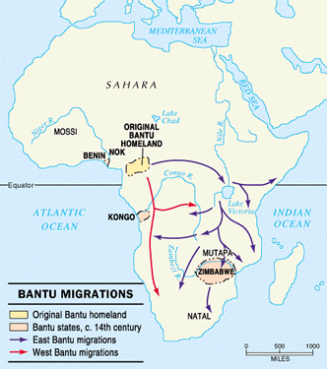
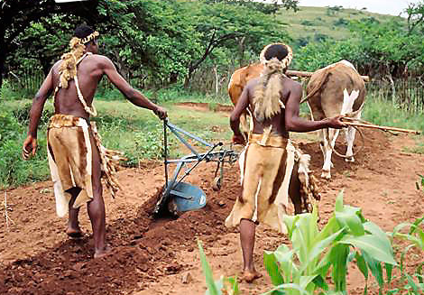
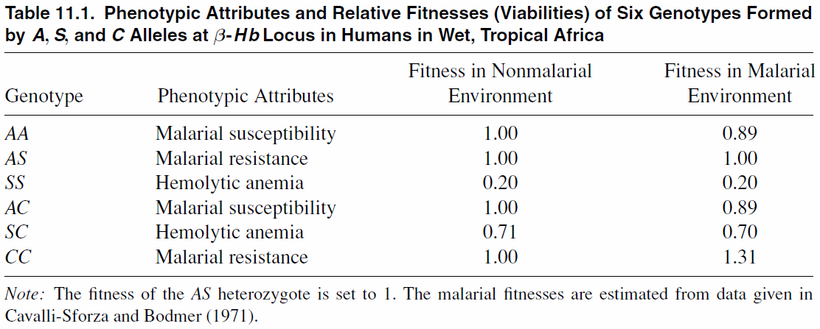
Srpkovitá anémie jako příklad superdominance

Slide 30
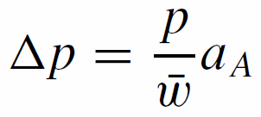

dominance:
S → A kodominantní, z hlediska
anémie recesivní, z hlediska
rezistence dominantní
S → C dominantní
rozhodující je průměrný nadbytek fitness gamet nesoucí alelu A, ne přežití nejzdatnějšího jedince
Z pohledu gamety je důležité, v jakém genotypu se pravděpodobně objeví.
Průměrný nadbytek lze vyjádřit jako
Protože alela C se vyskytuje ve 3 genotypech – AC, SC a CC,
bude nadbytek pro alelu C roven součtu

Slide 31
Počáteční podmínky: p_{A} ≈ 1; p_{S} ≈ 0; p_{C} ≈ 0
protože zpočátku takřka výhradně genotypy AA, je průměrná fitness ≈ 0,89

Slide 32
a_{C} ≈ 1(0,89 – 0,89) + 0(0,70 – 0,89) + 0(1,31 – 0,89) = 0
tj. přestože genotyp CC má nejpozitivnější důsledky, z pohledu gamety
je dopad nulový
důvodem je to, že při nízké frekvenci se bude alela C vyskytovat prakticky
jen jako heterozygot AC se stejnou fitness jako homozygot AA
Gameta S:
Jak jde čas, z hlediska alely C stále častěji výskyt škodlivých genotypů SC
např. p_{A} = 0,95; p_{S} = 0,05; p_{C} ≈ 0, prům. fitness = 0,90
→ a_{C} ≈ -0,02; a_{S} ≈ 0,06
⇒ frekvence alely S stále roste a selekce eliminuje alelu C, přestože je
nejvýhodnější

Slide 33

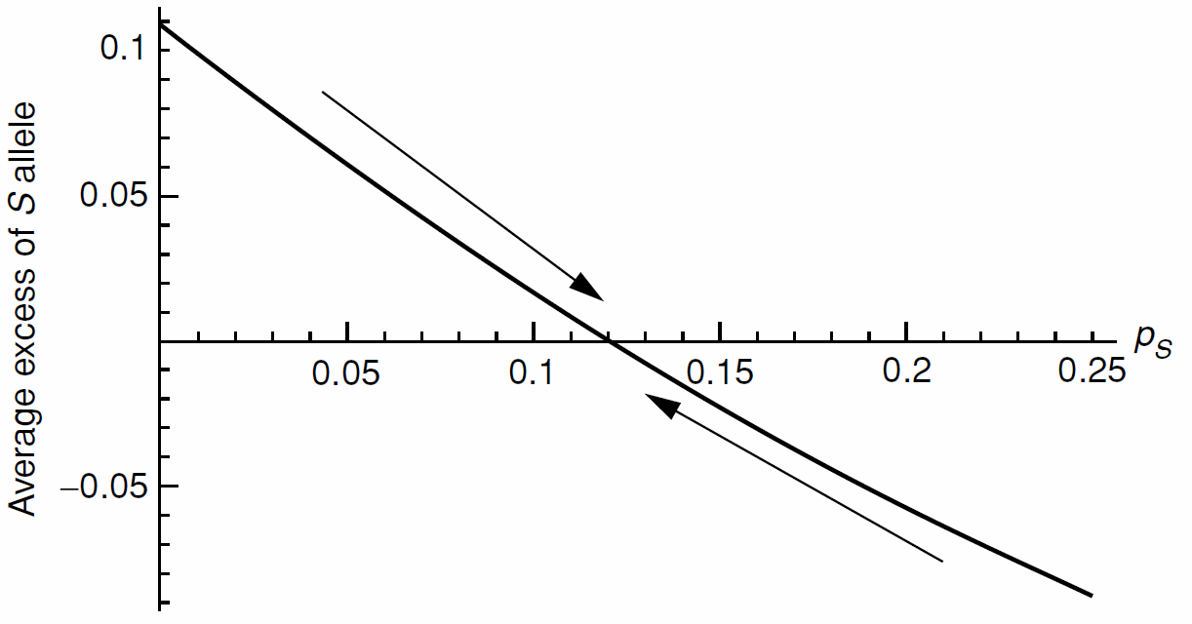
Po eliminaci alely C → „modelová“ situace se 2 alelami A a S:
výhodné při nízkých frekvencích S
⇒ selekce bude zvyšovat frekvenci S do p_{S} = 0,12, potom naopak:
Výsledkem je rovnovážný polymorfismus alel A a S

Slide 34
frekvence A
p_{A} = 0,995; p_{S} = 0,005
p_{A} = 0,9995; p_{S} = 0,0005
p_{A} = 0,99995; p_{S} = 0,00005
frekvence S
Generace

Slide 35
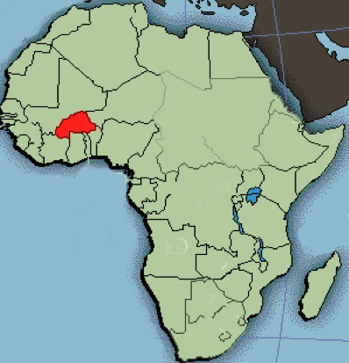
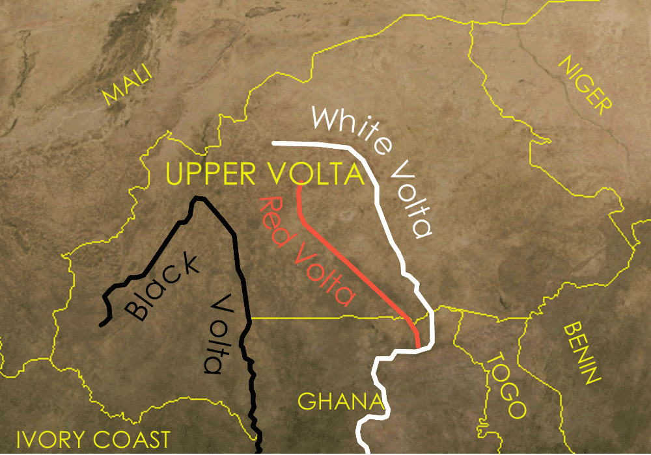
Burkina Faso (Horní Volta): absence alely S
alela C zpočátku především jako heterozygot AC
např. p_{A} = 0,999 a p_{C} = 0,001 ⇒ a_{A} = -0,0000004 z a_{C} = 0,00042
jak frekvence alely C roste, častější výskyt jako CC (w_{CC} = 1,31)

Slide 36
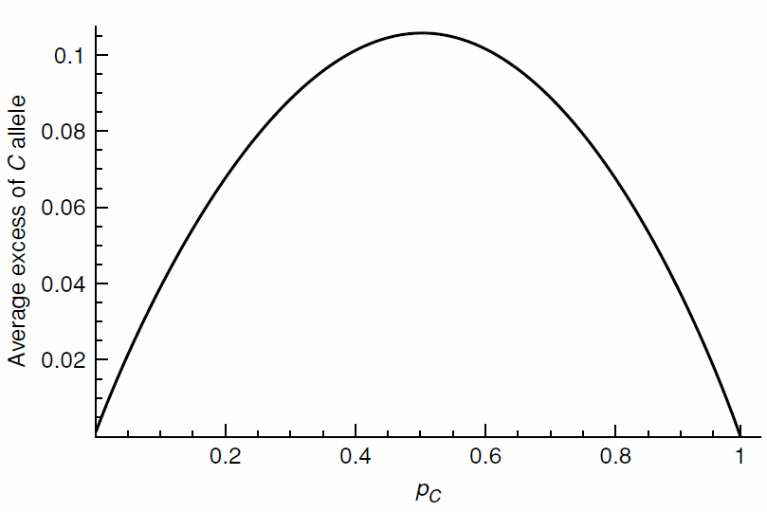
s rostoucí frekvencí výhoda C roste
průměrný nadbytek C na rozdíl od alely S vždy kladný
s rostoucí frekvencí homozygotů CC klesá fenotypová variabilita a tím i výhodnost alely C

Slide 37
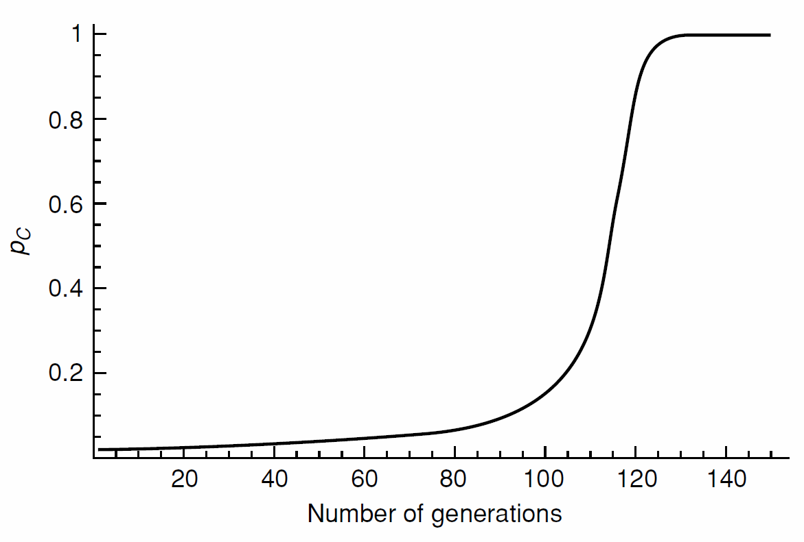
selekce „táhne“ alely C k fixaci
současná frekvence alely C v Z Africe = 0,15
odpovídá ~ 2000–3000 letům zemědělské kultury Bantu

Slide 38
V Africe min. 2 systémy rezistence vůči malárii: polymorfismus A/S a
alela C
1. systém A/S: p_{S} = 0,12; p_{A} = 0,88
průměrná fitness populace zvýšena z poč. 0,89 (w_{AA}) na 0,90
v každé generaci p_{A}² = 0,88² = 77 % populace trpí malárií a
p_{S}² = 0,12² = 2 % populace trpí srpkovitou anémií
pouze 21 % populace je rezistentní vůči malárii a netrpí anémií
2. systém alely C:
po fixaci C fitness zvýšena z 0,89 na 1,31
rezistence vůči malárii, přičemž nikdo netrpí anémií
selekce nalezla dvě odlišná řešení téhož problému
selekce podporuje nejzdatnější gamety, ne nejzdatnější
jedince nebo nejzdatnější populace

Slide 39
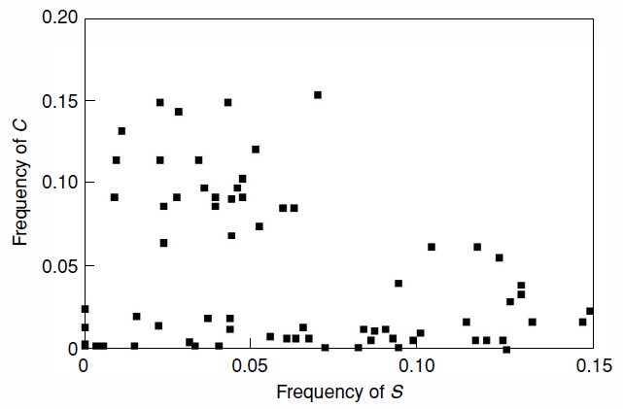
Migrace ze Z Afriky na východ?
na východě p_{A} = 0,88 s w_{AC} = 0,89; p_{S} = 0,12, w_{SC} = 0,70
tzn. a_{C} ≈ 0,88(0,89 – 0,90) + 0,12(0,70 – 0,90) = -0,03
naopak alela S v Z Africe: a_{S} ≈ -0,61
⇒ v obou případech eliminace migrantní alely
⇒ v Z Africe negativní
korelace mezi S a C

Slide 40
Rezistence vůči malárii: adaptace jako polygenní proces
mutace v β-řetězci hemoglobinu: S, C
glukózo-6-fosfát dehydrogenáza (G6PD):
chr. X, důležitá pro zvládnutí oxidativního stresu buňkou
> 300 mutací → deficience enzymu
postiženo ∼ 400 mil. lidí, zejména v malarických oblastech
frekvence od 0,001 (Japonsko, S Evropa) po 0,61 (Kurdští Židé)
studie in vitro: zhoršený růst P. falciparum v G6PD deficientních
erytrocytech
× hemolytická anémie, favismus

Slide 41
Rezistence vůči malárii: adaptace jako polygenní proces
talasémie:
∼ 80 mutací v α-řetězci hemoglobinu → α-talasémie
> 200 mutací v β-řetězci Hb → β-talasémie
důsledkem nevyvážená produkce obou řetězců, široké spektrum
klinických dopadů od žádného po smrtelnou anémii
heterozygoti pro talasémii jsou rezistentní vůči P. falciparum
další lokusy: ApoE, kyselá fosfatáza 1, pyruvát kináza, MHC,
tumor-necrosis factor-α, intercellular adhesion molecule 1
alely β-Hb: D (Afghánistán, S Pákistán)
E (JV Asie, Turecko, JZ Španělsko)
eliptocytóza, negativní receptor Duffyho antigenu (P. vivax), negativní
receptor Gerbichova antigenu, mutace v genech glykoforinu A a B
atd.

Slide 42
Závěr:
Adaptace je vždy omezena dostupnou variabilitou
selekce může působit jen na existující varianty
I uniformní selekční tlaky vedou k odlišným adaptivním
odpovědím
vliv mutace, toku genů, driftu
i když můžeme adaptaci vysvětlit působením selekce, je obtížné
předpovídat, jak se bude populace adaptovat na změnu prostředí
Adaptace zpravidla zahrnuje mnoho lokusů s různými
funkcemi

Slide 43
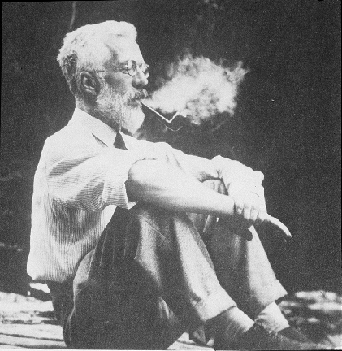

Základní věta přírodního výběru při neznámém genotypu
Pokud neznáme genotypy pro lokusy ovlivňující selektovaný znak,
musíme se zaměřit jen na fenotyp ⇒ fitness chápána jako
průměrná reprodukční zdatnost dané fenotypové třídy jedinců
jestliže fenotypem je sama fitness, pak hodnota znaku x = w
a průměr této hodnoty μ = w; selekční odpověď je pak R = Δw
intenzita selekce S = σ²/w
R = h²S ⇒
⇒ vlivem selekce může být Δw jen nezáporné
stanoveno jako 1 ⇒
= Fisherův základní teorém přírodního výběru:
změna průměrné fitness je rovna jejímu aditivnímu
genetickému rozptylu

Slide 44
Co nám oba teorémy o selekci říkají?
1. Selekce může působit jen pokud v populaci existuje
genetická variabilita spojená s fitness.
2. Jediné odpovědi na selekci z hlediska fitness jsou ty,
které jsou přenášeny gametami.
Obě základní selekční rovnice ukazují, že odpověď na selekci
závisí na tom, jak je individuální variabilita fitness předávána
gametou do další generace. Selekci můžeme porozumět pouze
z perspektivy gamet.
3. Adaptivní výsledek představuje interakci variability fitness
se strukturou populace.
Ani úplná znalost fitness každého jedince v populaci nestačí k tomu,
abychom určili odpověď na selekční tlak; záleží na způsobu
kombinování gamet (tj. na populační struktuře).

Slide 45

Co nám oba teorémy o selekci říkají?
4. Selekční rovnováhy pouze pokud všechny gamety mají
stejný dopad na fitness.
Např. genotypy AS v malarickém prostředí budou produkovat
část potomstva s nižší než průměrnou fitness (AA, SS) a část
s vyšší než průměrnou fitness (AS); podobně genotypy AA a SS.
Nízká heritabilita → málo genetické variability nebo znak je spojen
s fitness v populaci, která je v rovnováze nebo blízko ní;
vysoká heritabilita → znak není spojen s fitness nebo populace není
v rovnováze.
5. Selekce v každé generaci zvyšuje průměrnou fitness
populace.
a proto i změny ve frekvencích alel vždy jen
takové, které nesnižují průměrnou fitness

Slide 46
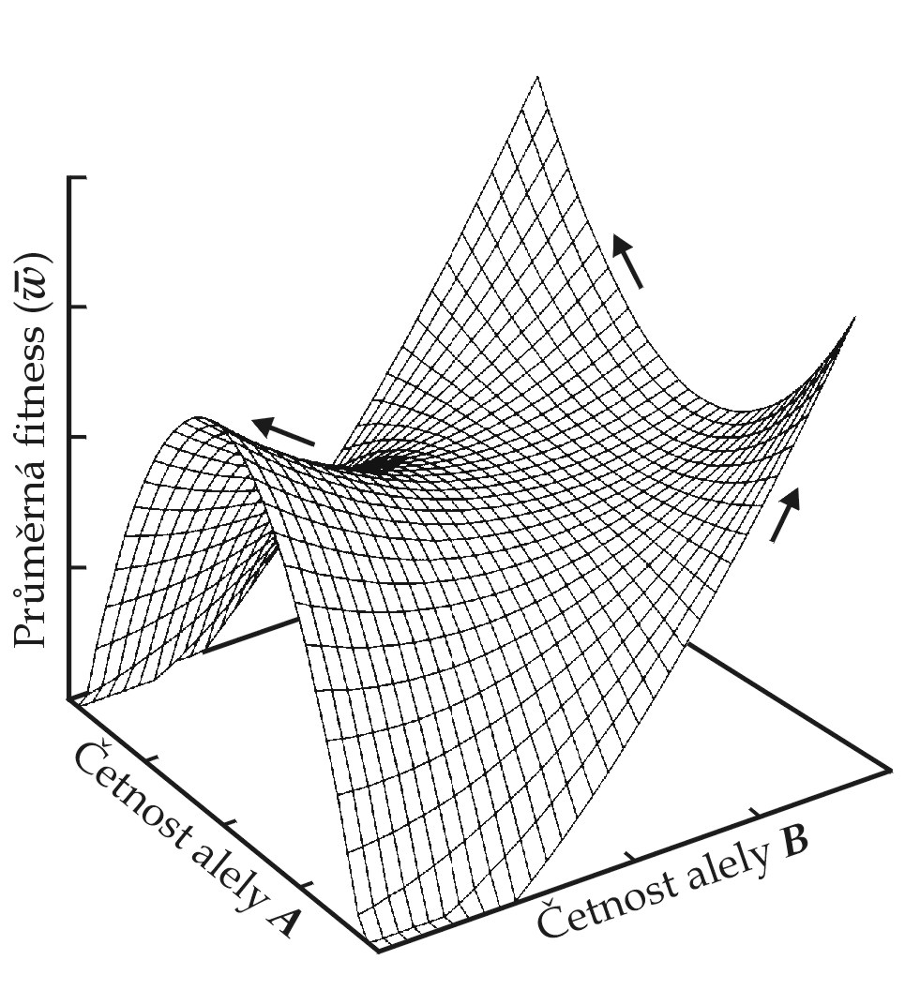
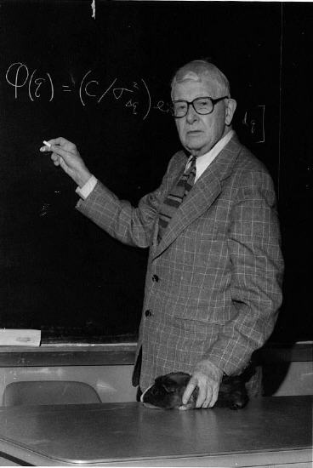
Adaptivní krajina
selekce „táhne“ populaci vzhůru
S. Wright

Slide 47
Adaptivní krajina
selekce zvýhodňuje heterozygoty
w_{AA} < w_{Aa} > w_{aa}
1 rovnováha

Slide 48
Adaptivní krajina
selekce znevýhodňuje heterozygoty
w_{AA} > w_{Aa} < w_{aa}
3 rovnováhy
nestabilní

Slide 49
Co nám oba teorémy o selekci říkají?
6. Selekce „táhne“ populaci k nejbližšímu lokálnímu optimu,
tj. ne nezbytně k nejvyššímu vrcholu.
To znamená, že selekce může bránit vývoji výhodnějšího
adaptivního znaku.
globální vrchol
lokální vrchol

Slide 50
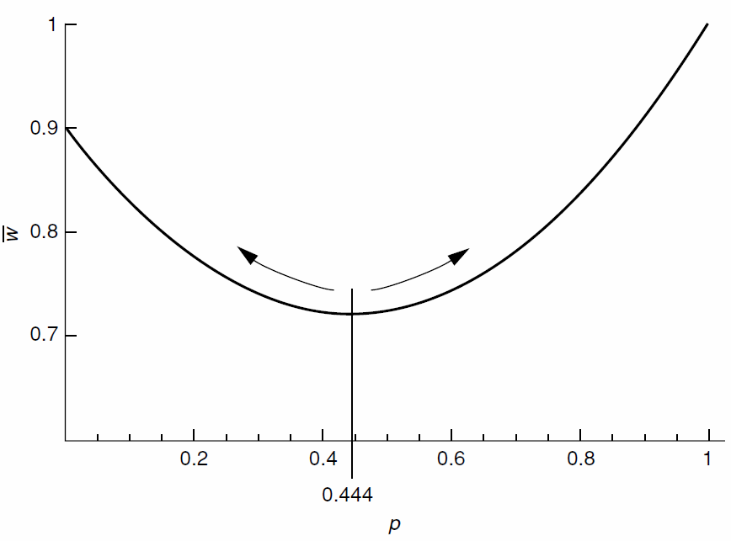
w_{AA} = 1, w_{Aa} = 0,5, w_{aa} = 0,9
p = 0,444
p_{A} = 0,4; a_{a} = -0,024
p_{A} = 0,45; a_{a} = +0,003
záleží na počátečních podmínkách

Slide 51
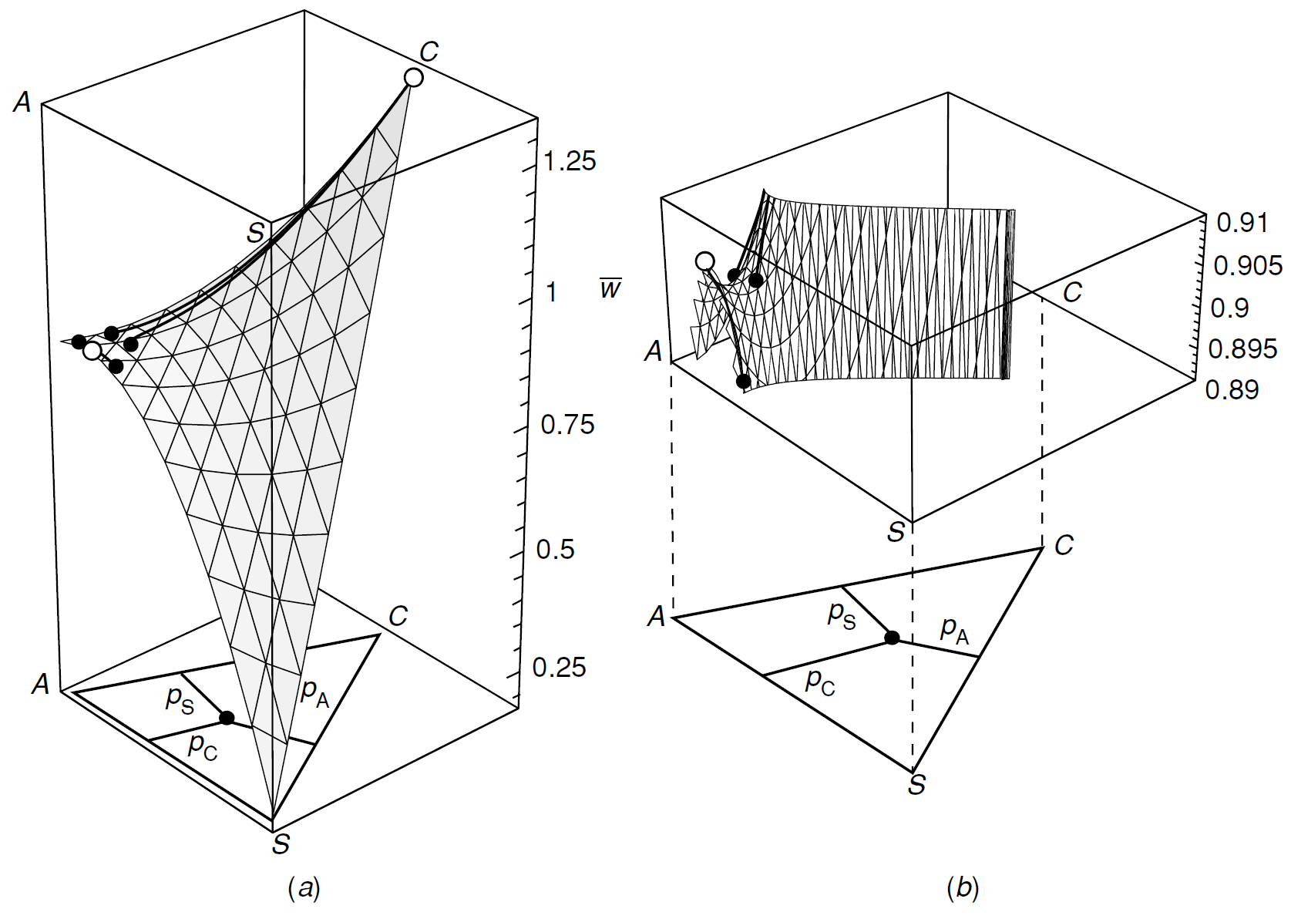
A/S vrchol
w = 0,90
C vrchol
w = 1,31

Slide 52
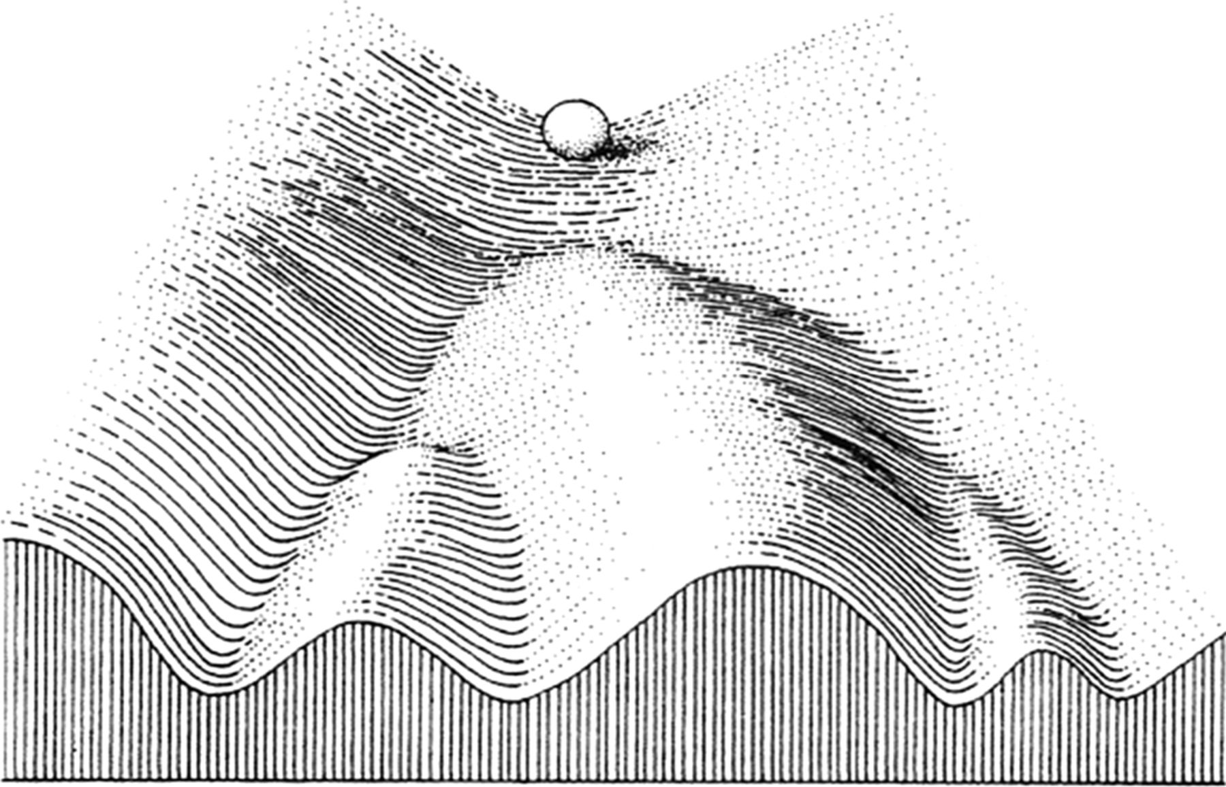

Co nám oba teorémy o selekci říkají?
7. Selekce neoptimalizuje samotný znak, pouze fitness
s výjimkou velmi striktních podmínek (např. lineární vztah mezi
znakem a fitness).
8. Adaptivní proces může vést ke vzniku zdánlivě
neadaptivních znaků.
antagonistická pleiotropie: stejná alela spojena se znaky, které
mají opačný vliv na fitness; např. v malarických oblastech se
zvyšuje frekvence srpkovité anémie
vývojová omezení: pro vývoj složitých adaptací nutná pleiotropie
a epistáze
vrchol pro složitý znak

Slide 53
Co nám oba teorémy o selekci říkají?
9. Směr adaptivní evoluce je silně ovlivněn genetickou
architekturou.
počet lokusů a jejich pozice, počet alel/lokus, mutační rychlost,
pravidla dědičnosti; dominance/recesivita, pleiotropie a epistáze
Současné studie naznačují, že alela C nemusí být z hlediska
viability vůči A zcela recesivní (z hlediska snížení rizika onemocnění
malárií skutečně není)
Např. pokud fitness AC = 0,93 a fitness AA = 0,89 →
a_{C} ≈ 1(0,93 – 0,89) + 0(0,70 – 0,89) + 0(1,31 – 0,89) = 0,04
⇒ frekvence C poroste, i když je její počáteční frekvence velice nízká

Slide 54
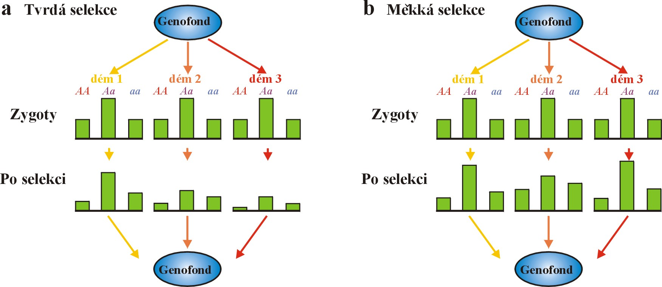
Dosud → viability selection ∼ tvrdá selekce

Slide 55
ale častěji fecundity selection ∼ měkká selekce

Slide 56
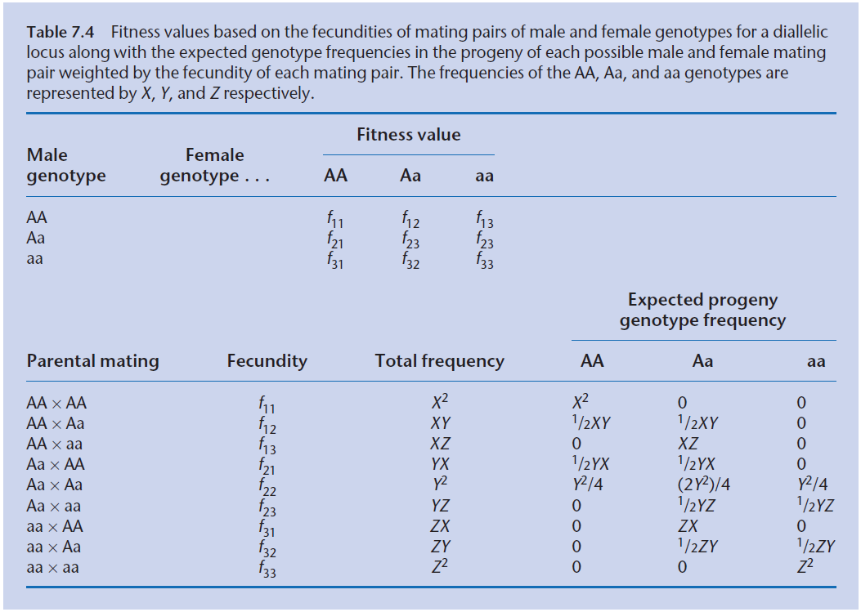
Selekce podle plodnosti
na rozdíl od viability selection fitness závisí na páru genotypů,
které se páří → 9 možných kombinací:

Slide 57
variabilita v plodnosti může měnit počet potomků každého
každého páru oproti předpokladu náhodného oplození
⇒ očekávané genotypové frekvence potomků musí být
váženy fekunditou příslušných párů rodičů
⇒ nelze najít všeobecný rovnovážný bod
f_{XX} = fekundita samice m_{XX} = fekundita samce
Speciální případy fecundity selection:
aditivní fekundity: např. f₁₁ = f_{AA} + m_{AA}
multiplikativní fekundity: např. f₁₂ = f_{AA}m_{Aa}

Slide 58
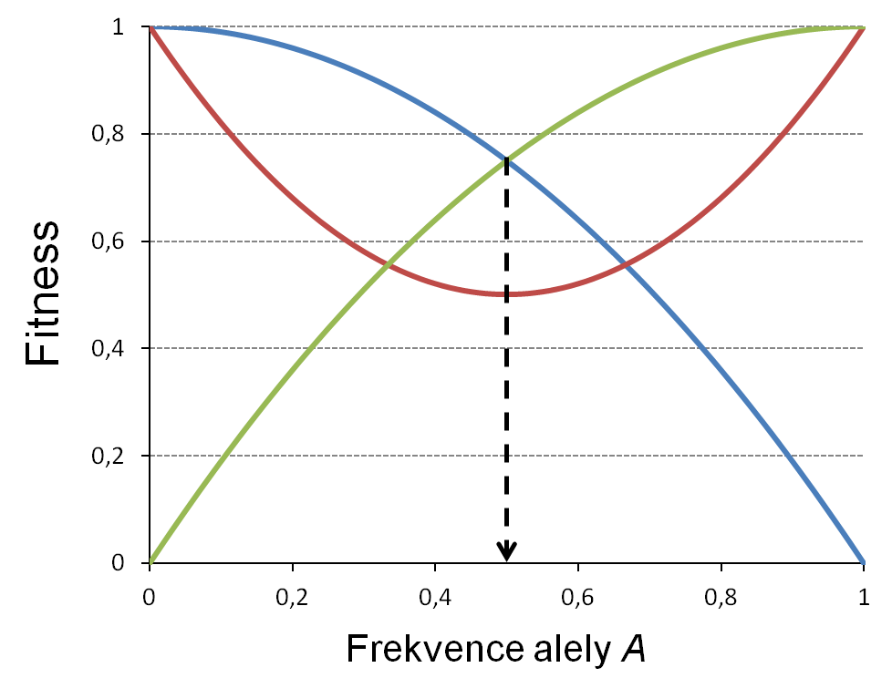
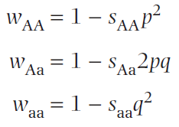
Selekce závislá na frekvenci
(frequency-dependent selection)
negativní:
AA
aa
Aa
stabilní rovnováha – fitness heterozygotů je nejnižší
fitness genotypu klesá s jeho rostoucí frekvencí
(zde s_{AA}=s_{Aa}=s_{aa} = 1,0)

Slide 59
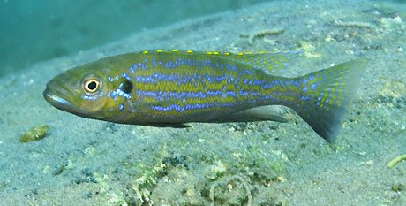
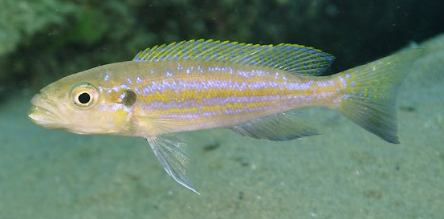
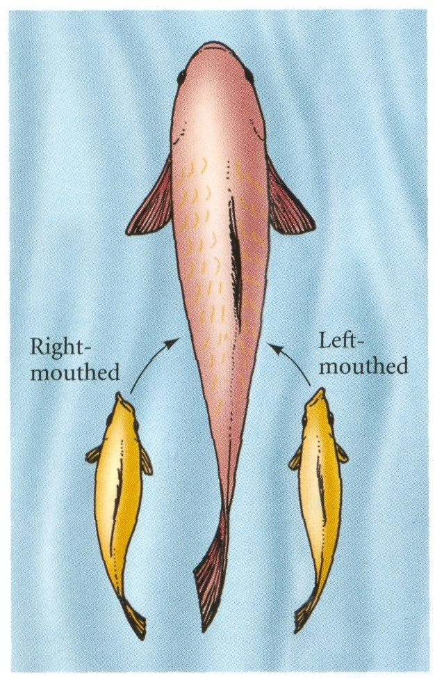
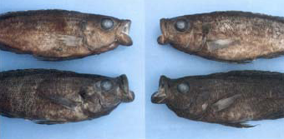
Př.: cichlida Perissodus microlepis (Tanganika)
samec
samice
„pravohubý“
„levohubý“
Notes:


Slide 60
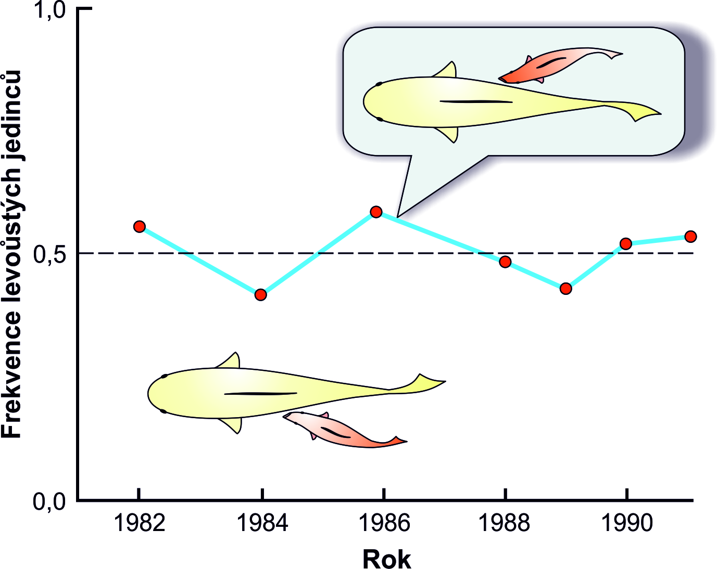
oscilace frekvencí kolem rovnovážné hodnoty
Superdominance a negativní frekvenčně-závislá selekce
udržují stabilní (rovnovážný) polymorfismus
→ typy balancující selekce
Notes:


Slide 61
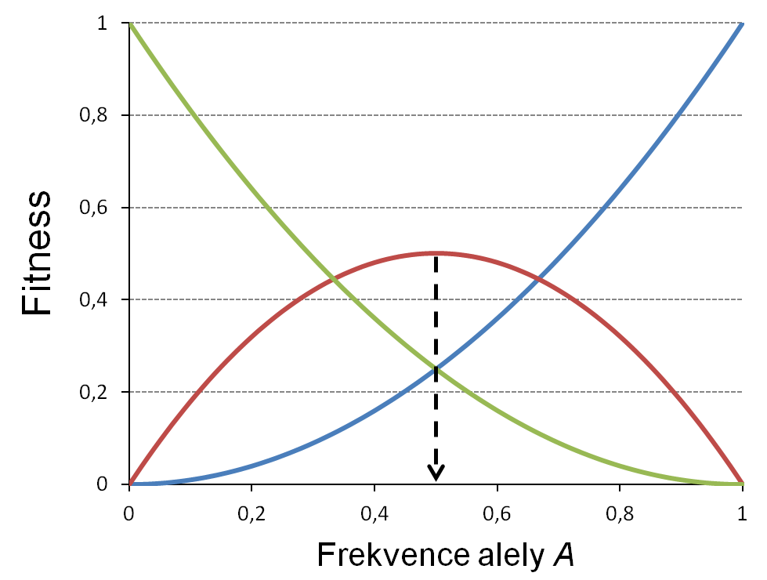
Selekce závislá na frekvenci
(frequency-dependent selection)
pozitivní:
aa
AA
fitness genotypu s rostoucí frekvencí roste
Aa

Slide 62




Selekce závislá na hustotě
(density-dependent selection)
Absolutní fitness λ
r = míra (rychlost) růstu populace; K = nosná kapacita prostředí
největší přírůstek při N = 0
při N = K je λ = 1
Při vysokých N bude mít na rovnovážné frekvence genotypů a alel
největší vliv genotyp s nejvyšší hodnotou nosné kapacity
naopak při nízkých N genotyp s nejvyšší rychlostí růstu populace

Slide 63
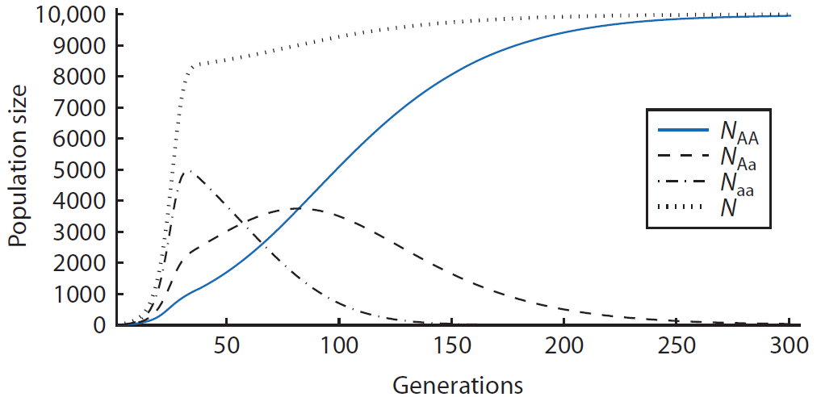
Př.: K_{AA} = 10 000; K_{Aa} = 9000; K_{aa} = 8000
r_{AA} = 0,2; r_{Aa} = 0,25; r_{aa} = 0,3
nakonec rozhodující vyšší K genotypu
při nízkých N nejrychleji přibývá genotypů s nejvyšší r (aa)

